Slide 1


TIẾNG VIỆT

Slide 2
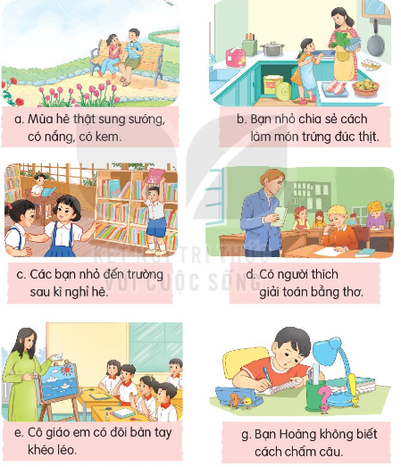
1. Đoán tên bài đọc

Slide 3


2. Chọn đọc một trong những bài trên và chia sẻ điều em thích nhất ở bài học đó.
Đọc lại 1 – 2 bài em thích cùng với bạn.
Nói điều em thích nhất về bài đọc đó.
Thảo luận nhóm đôi

Slide 4





Slide 5
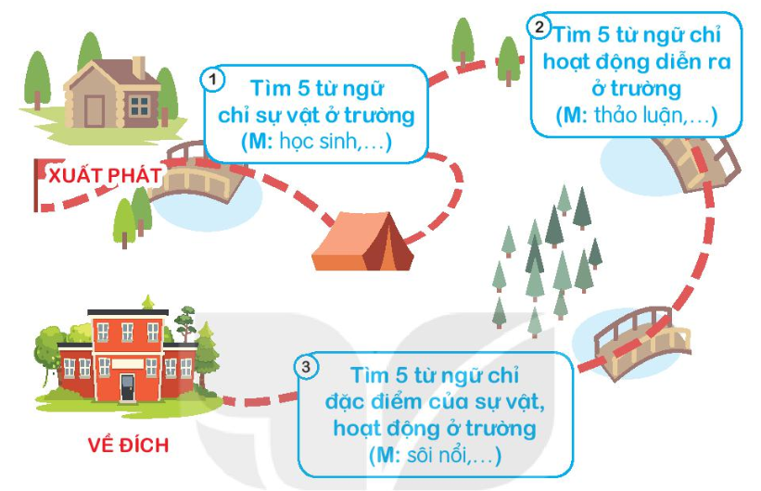
3. Đường từ nhà đến trường của Nam phải vượt qua 3 cây cầu. Hãy giúp Nam đến trường bằng cách tìm từ ngữ theo yêu cầu.

Slide 6

Trò chơi: Ai nhanh hơn
Chia lớp thành 3 nhóm
+ Mỗi nhóm nhận 3 phiếu ứng với 3 yêu cầu của bài.
+ Ghi các từ ngữ theo yêu cầu vào phiếu.
+ Đại diện các nhóm báo cáo.

Slide 7
5 từ ngữ chỉ sự vật ở trường: thầy giáo, cô giáo, bàn ghế, bảng, phấn,…
5 từ chỉ hoạt động diễn ra ở trường: đọc sách, vẽ tranh, tập hát, viết bài, tập thể dục,…
5 từ chỉ đặc điểm của sự vật, hoạt động ở trường: chăm chỉ, sạch sẽ, ngăn nắp, gọn gàng, ngay ngắn.

Slide 8
4. Đặt câu với 2 – 3 từ em tìm được ở bài tập 3.
Chọn 2 – 3 từ em tìm được ở bài tập 3 để đặt câu.
Thảo luận nhóm đôi

Slide 10
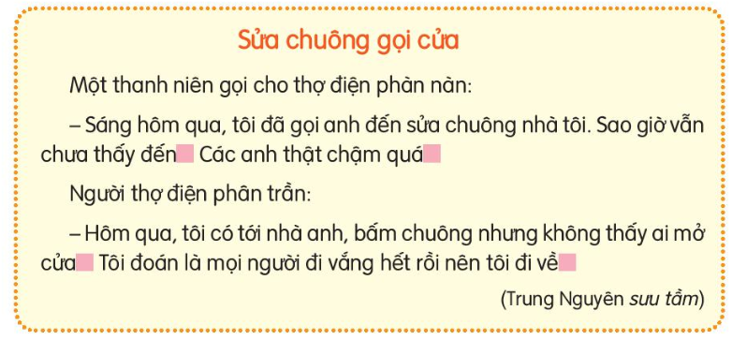
5. Chọn dấu câu phù hợp thay cho ô vuông

Slide 11



Thảo luận các dấu câu có thể điền vào ô trống.
THẢO LUẬN NHÓM 4
Chia sẻ trước lớp

Slide 12
5. Chọn dấu câu phù hợp thay cho ô vuông
?
!
.
.

Slide 13



